Slide 1
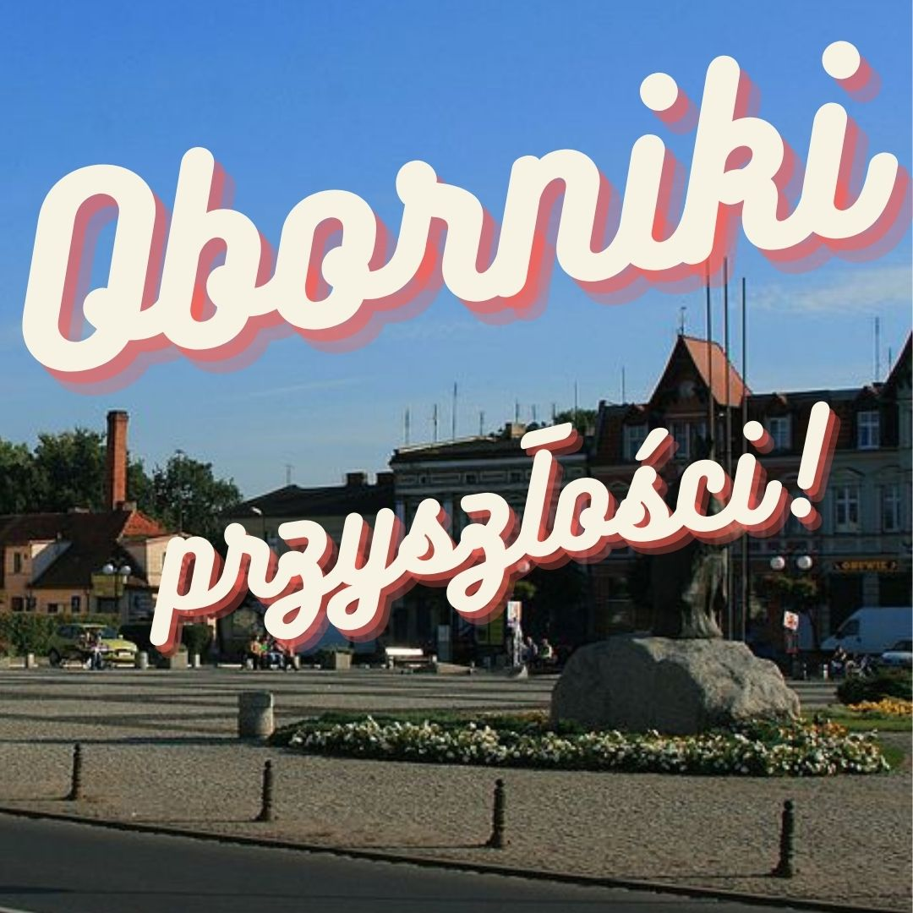
CZĘŚĆ DRUGA

Slide 2
ANKIETA
Chcąc dowiedzieć się jakich zajęć pozalekcyjnych brakuje w Obornikach stworzyliśmy ankietę dla młodych Oborniczan, którą umieściliśmy na stronie facebookowej naszego przedsięwzięcia.
Link do ankiety:
https://forms.gle/SoQyuEWUQqZdufku7

Slide 3
WYNIKI ANKIETY
Na pytania odpowiedziało ponad 60 respondentów w młodym wieku. Ankieta zawierała dwa pytania. W jednym z pól mieszkańcy głosowali na nasze pomysły.

Slide 4
POMYSŁY MIESZKAŃCÓW
W kolejnym pytaniu zwróciliśmy się do mieszkańców, aby podzielili się swoimi pomysłami, jakich zajęć brakuje im w Obornikach. Oto najczęstsze odpowiedzi:

Slide 5
PLACE ZABAW
Uczennice z klasy 8B rozejrzały się także po terenie Obornik, aby sprawdzić w jakim stanie są place zabaw i czy jest jakiś obszar miasta, któremu brakuje takiego miejsca.
Wnioski z obserwacji:
Istniejące place nie wymagają remontu.
Jest jeden obszar, w którym mógłby taki plac powstać – przedstawia go mapa obok.

Slide 6
DZIĘKUJEMY ZA UWAGĘ

